Slide 1
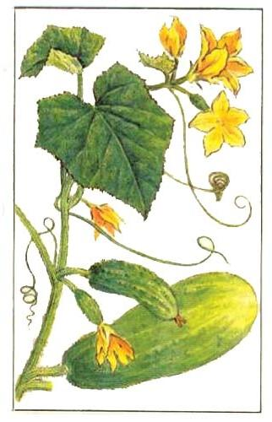
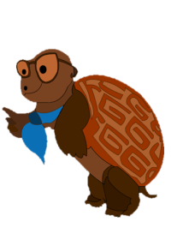
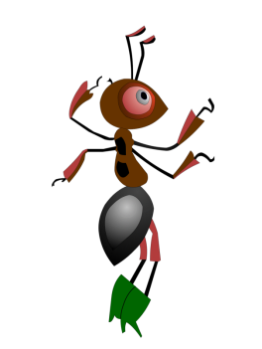
Презентация к уроку окружающего мира, 1 класс УМК «Школа России»
«Что общего у разных растений?»

Slide 2
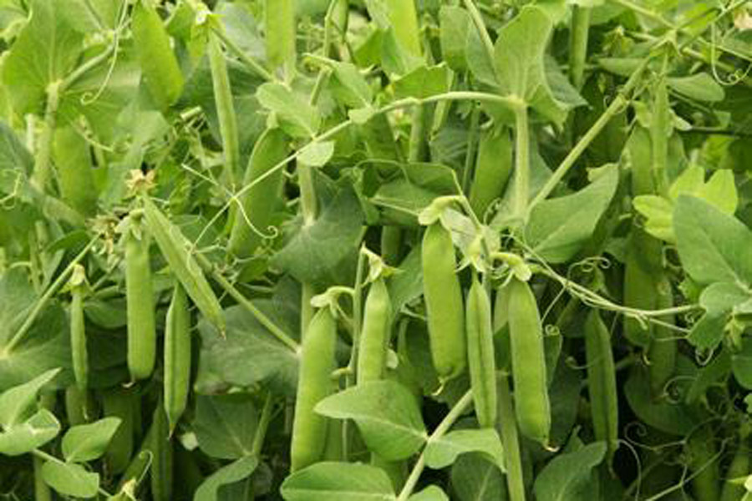
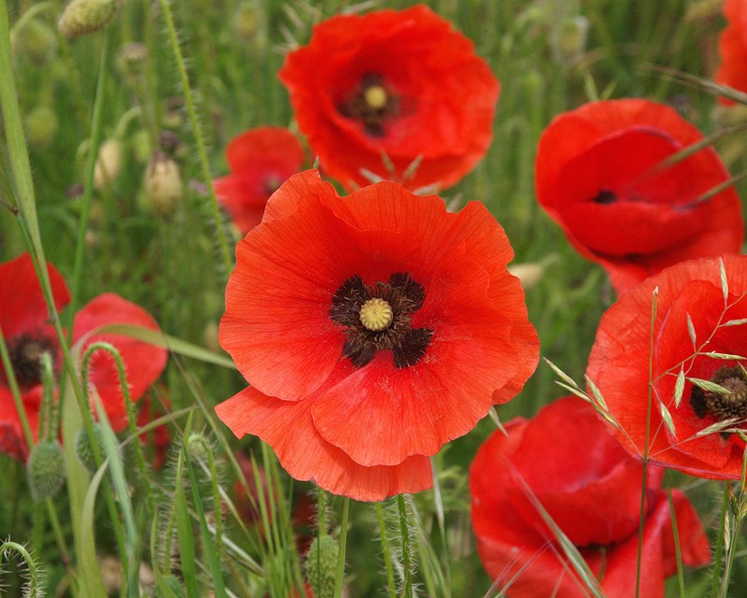
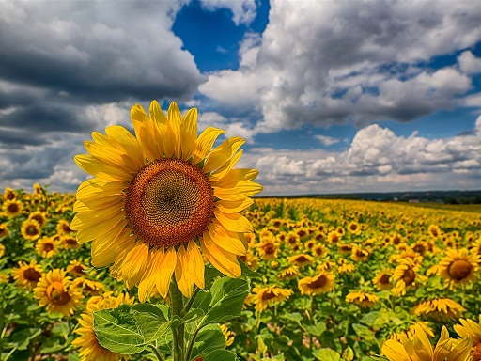
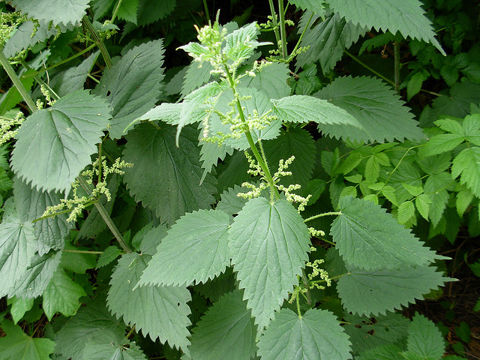
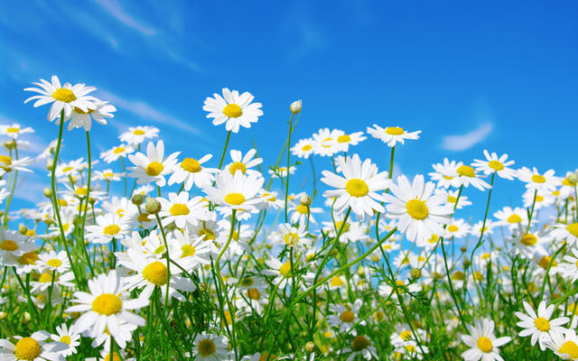
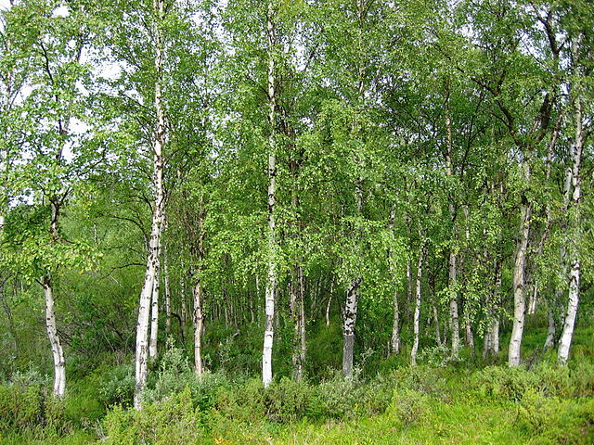
РАСТЕНИЯ
Как одним словом назвать все предметы?

Slide 3
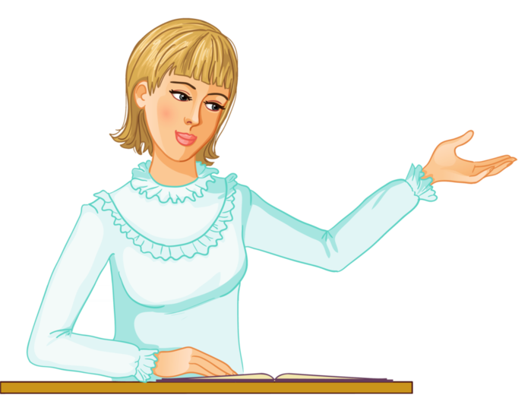
Какие части растений
вы знаете?

Slide 4
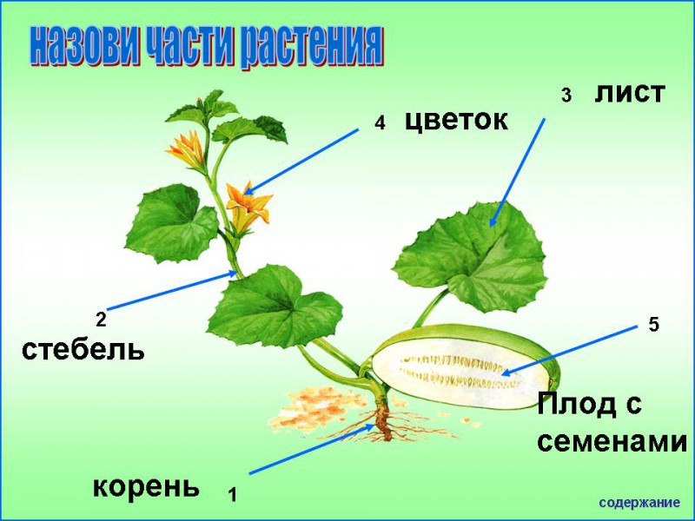
Рассмотрите части растения.

Slide 5
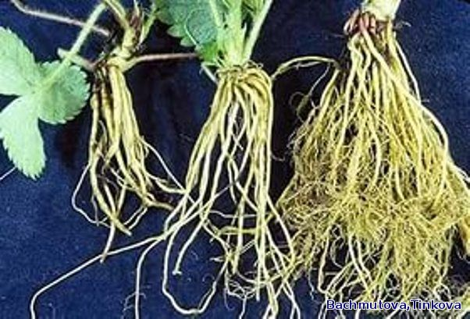
Корень- подземная часть растения. С помощью корня растение держится в земле, получает из почвы воду и полезные вещества, а часто и размножается.

Slide 6
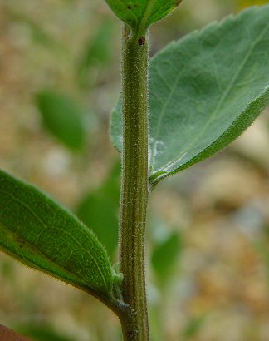
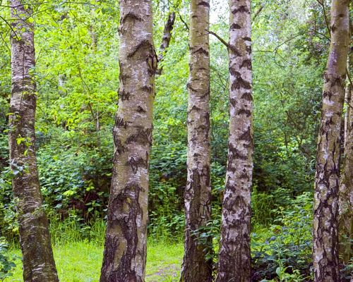
Стебли разных растений неодинаковы. У травянистых растений стебли мягкие, сочные. У деревьев и кустарников – твёрдые, одревесневшие.

Slide 7
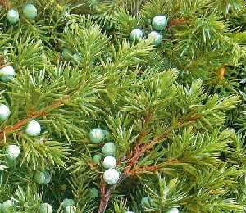
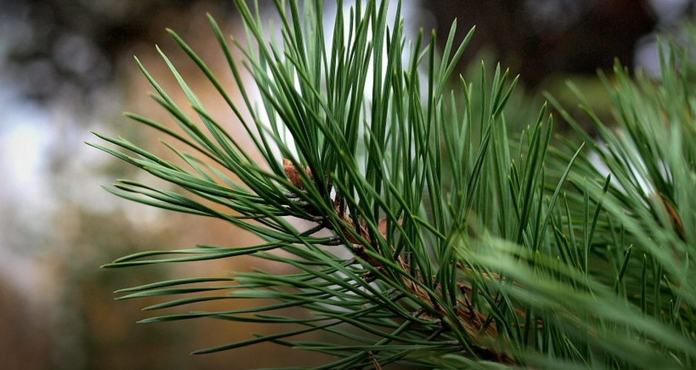
Листья растений разнообразны. Например: листья сосны и можжевельника называются хвоей.
Попробуйте на следующем слайде по контуру узнать с какого дерева этот лист.
можжевельник
сосна

Slide 8
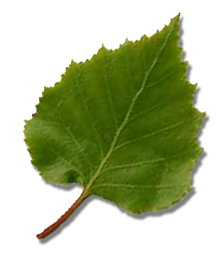
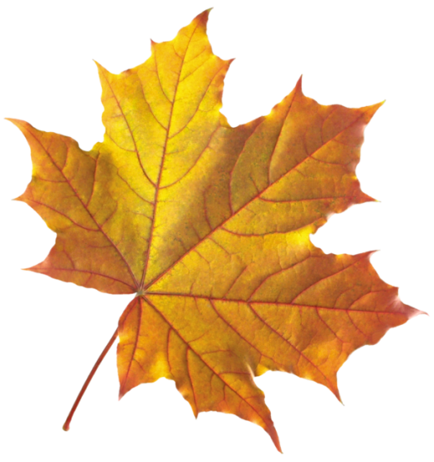
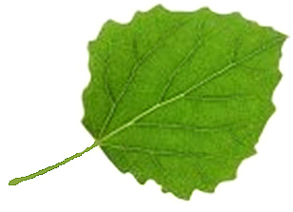
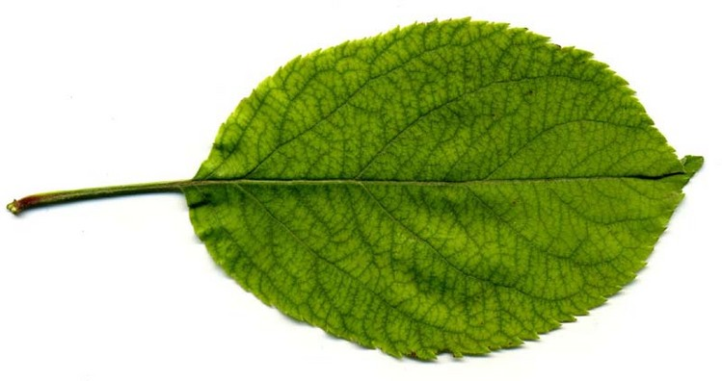
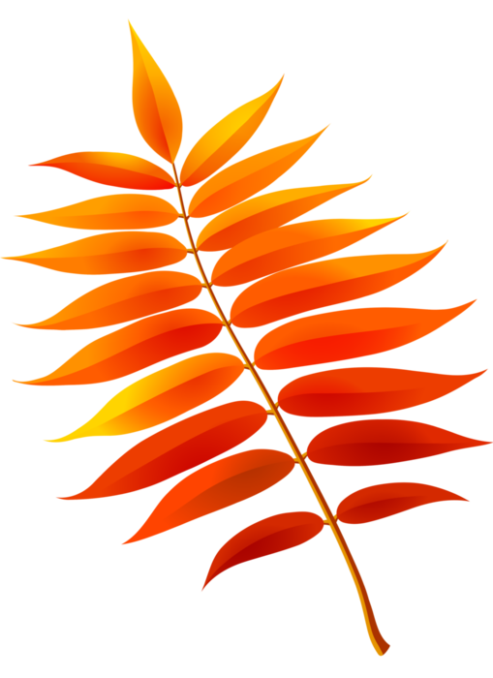
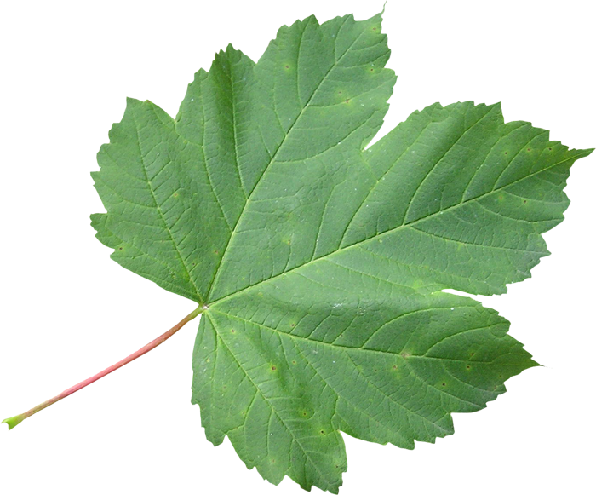
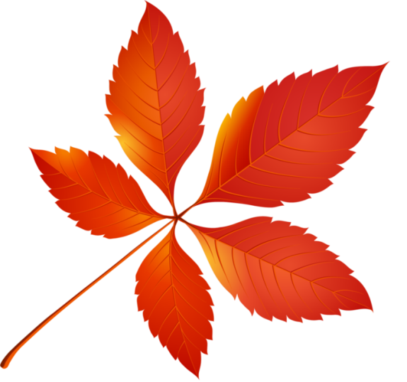
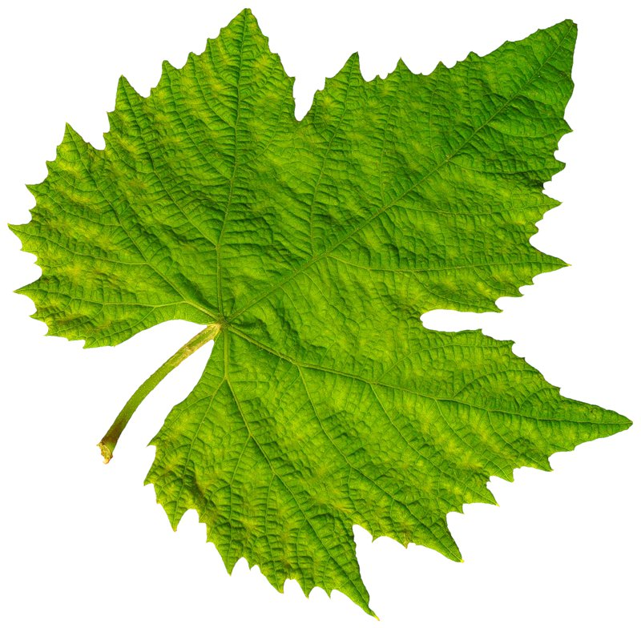
берёза
осина
клён
яблоня
рябина
смородина
каштан
виноград

Slide 9
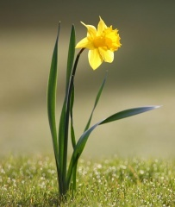
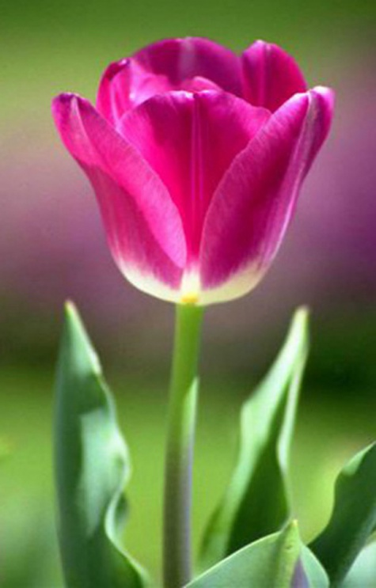
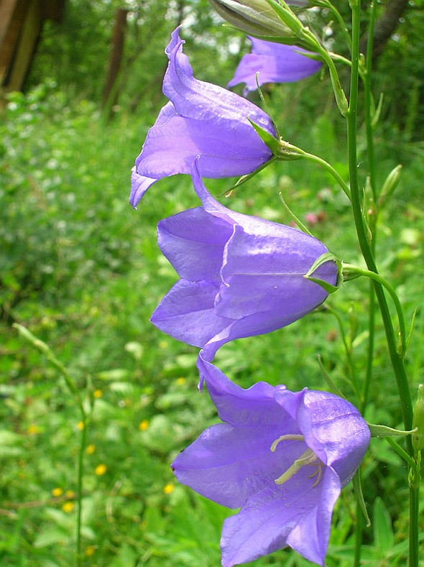
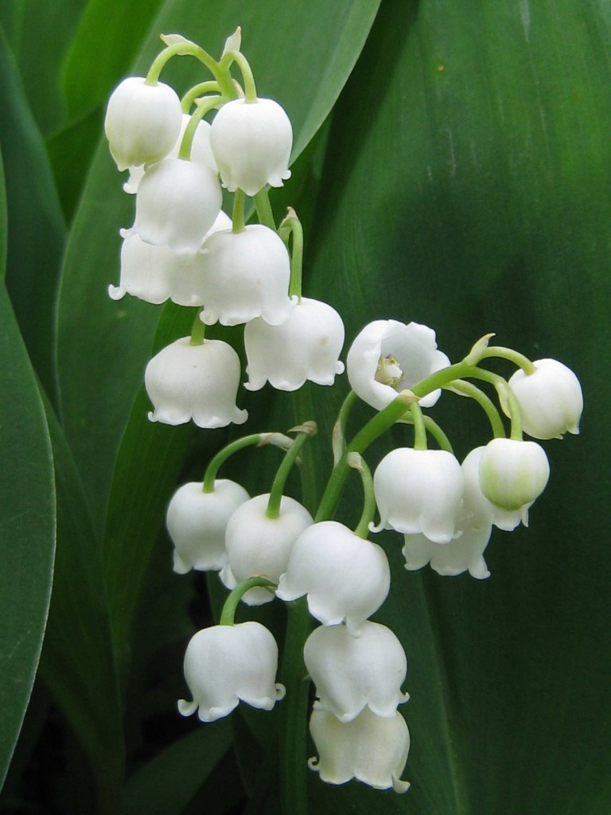
Цветки растений тоже разнообразны. Количество цветков на стебле может быть разным.

Slide 10
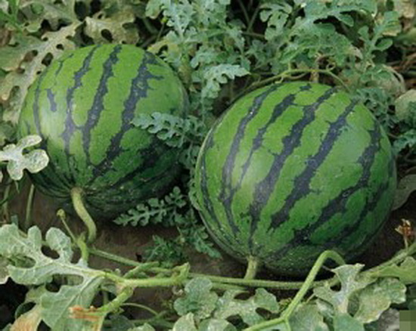
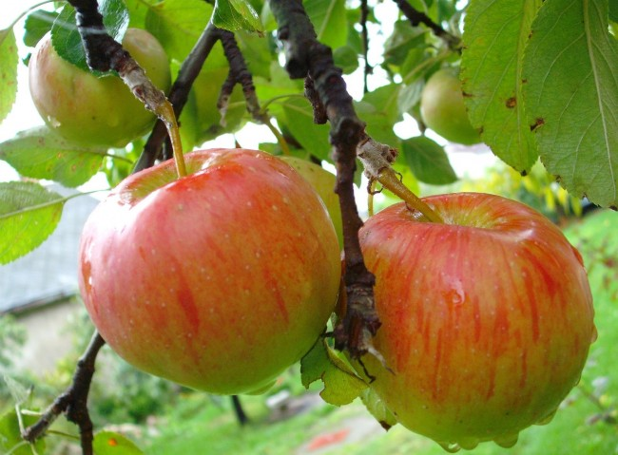
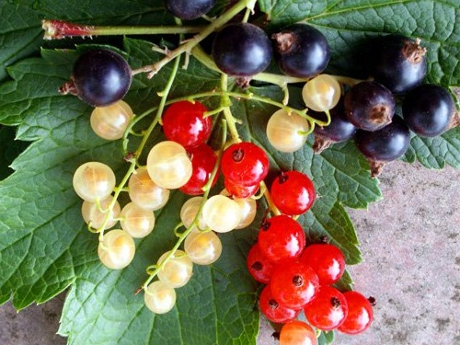
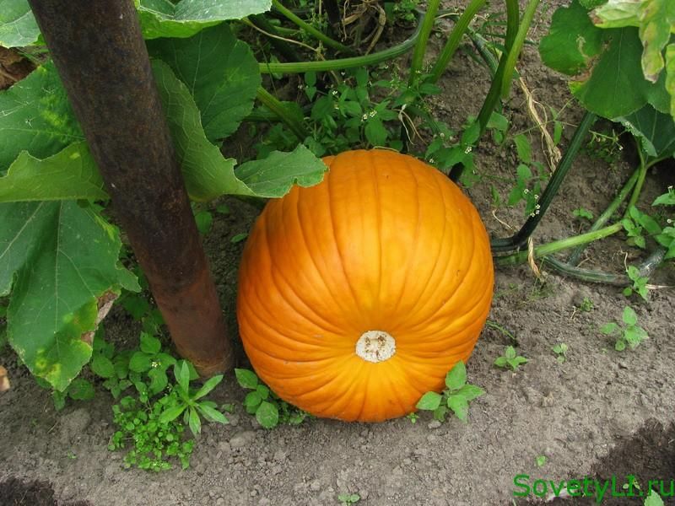
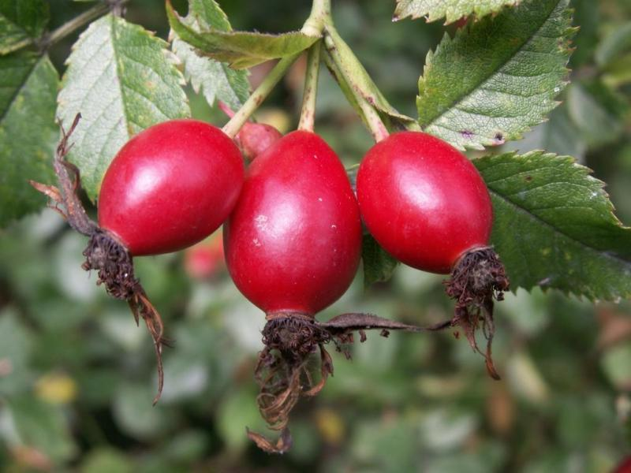
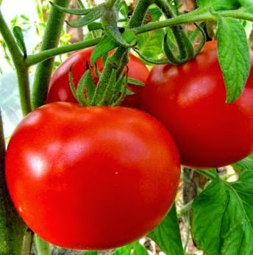
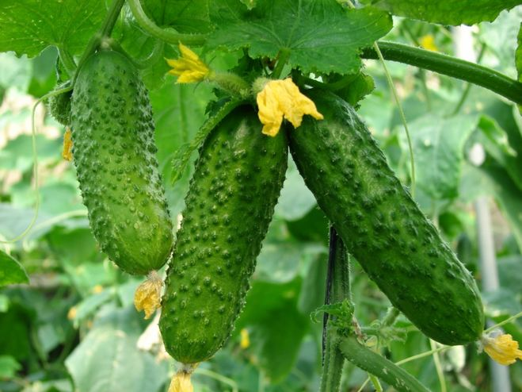
Плоды разных растений непохожи между собой, но они всегда образуются на месте цветков. В плодах находятся семена.

Slide 11
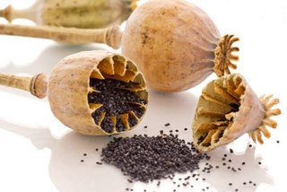
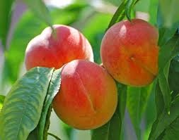
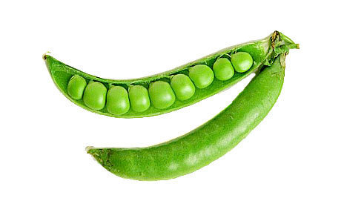
Семена растений могут быть заключены в плоды, стручки или коробочки. Количество семян в них может быть от одного до нескольких тысяч.
стручок
коробочка
плод

Slide 12
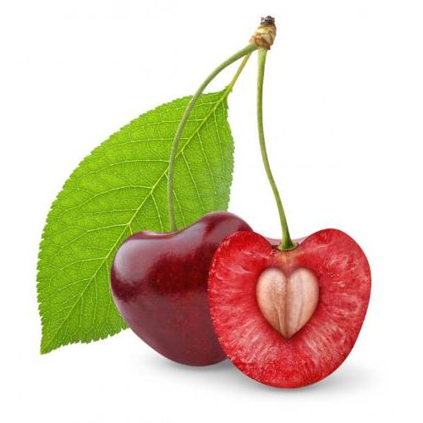
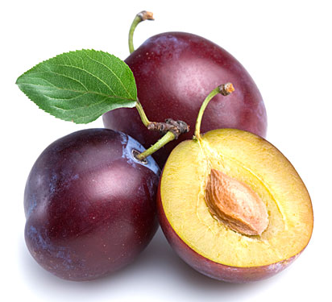
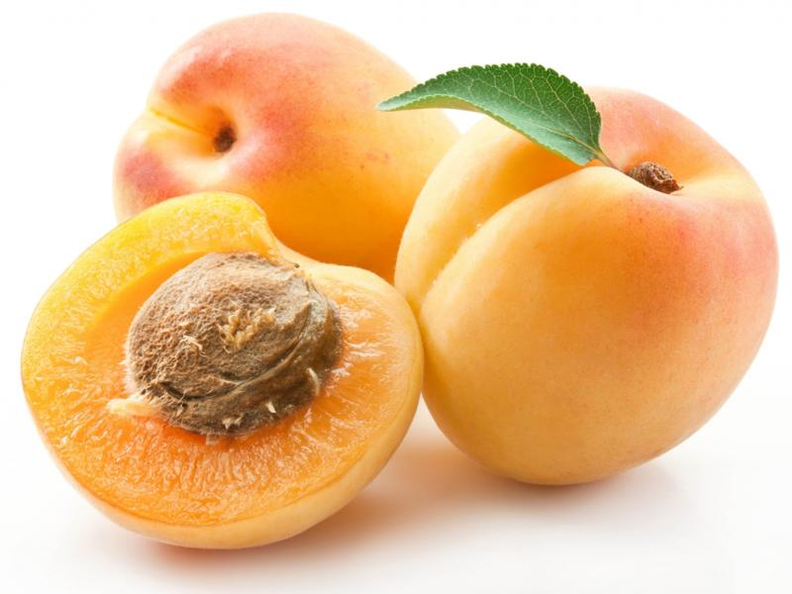
Многие плодовые деревья содержат внутри своих плодов по одному семечку, которое заключено в прочную скорлупу.
вишня
слива
абрикос

Slide 13
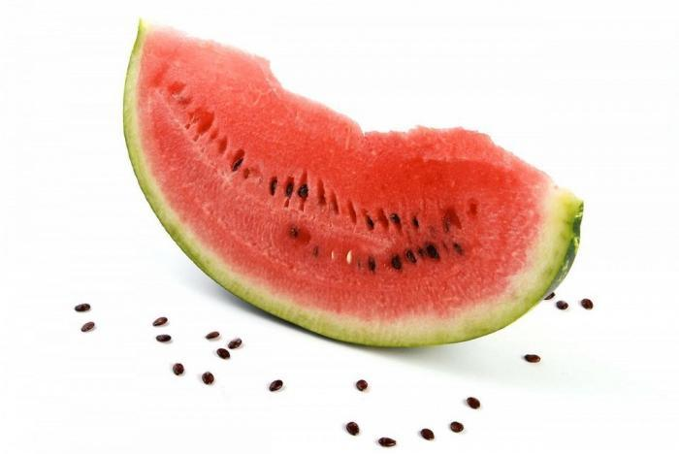
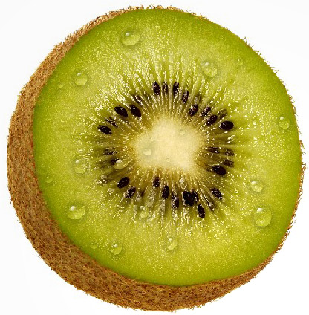
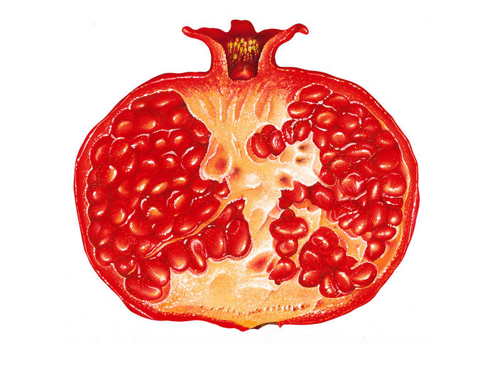
Плоды некоторых растений содержат множество семян в мякоти своих плодов.
арбуз
киви
гранат

Slide 14
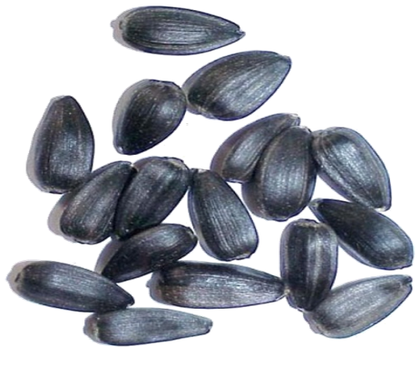
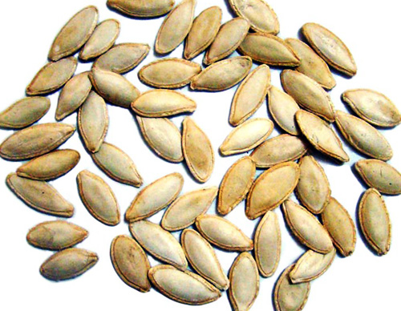
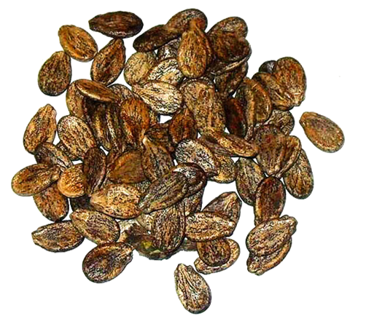
Угадайте семечки чьих растений изображены на картинке .Чтобы проверить себя, нажимай на картинку.
подсолнечник
тыква
арбуз

Slide 15
Спасибо, дети за урок.
Повторим части
растений.
корень
стебель
лист
цветок
плод с семенами

